Slide 1

DSSM向量化召回review
20210608
By周力

Slide 2
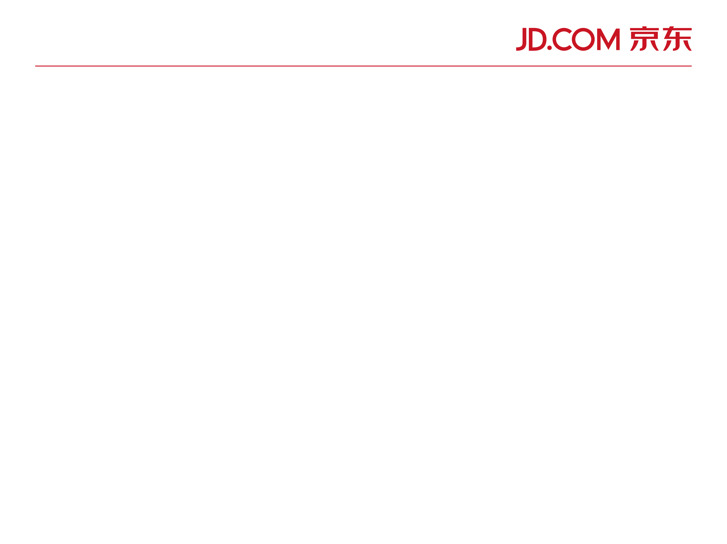
1
项目背景
C
目 录
2
训练样本与模型结构介绍
ONTENTS
3
后续展望

Slide 3

DSSM项目背景
向量化召回的背景
目前站外主要有cid3brand、query、视觉定向等分支，随着站外业务不断发展，用户行为和画像越来越丰富，为了提升召回的个性化推荐精准性和品类丰富度，充分挖掘并融合用户行为和画像信息，开展向量化召回项目。
目前已经在抖音直投生效，为了扩充AN召回队列，现将向量化召回分支迁移AN
1

Slide 4
训练样本与模型结构介绍
数据源：30天的浏览、购买行为（截止时间两天前）
正样本 ：浏览购买序列 B_sku_cid3_brand_vender_updatetime,……,P_sku_cid3_brand_vender_updatetime
负样本： 从batch中随机采样 4个负样本
1

Slide 5
DSSM迁移AN存在问题
物料解析https://git.jd.com/zhouli560/zw_smart_target_parser_material
模型侧优化
丰富用户侧和广告侧特征（@光宇 ongoing）
增加normgard校验模型机制 （todo）
模型蒸馏、多任务学习
开发多兴趣网络召回，丰富用户行为和用户兴趣
数据侧优化
正负样本热门商品打压
挖掘hard positive、hard negtive样本
3

Slide 6
DSSM迁移AN存在问题
[1] DSSM召回，https://cf.jd.com/pages/viewpage.action?pageId=487515744
[2] EBR, https://arxiv.org/pdf/2006.11632.pdf
3

Slide 7
Thanks

